Slide 1

스마트 글래스를 활용한 위치기반 브이로그 지도 서비스

Slide 2

VlogMap
목차
개요
프로토타입
기능적 요구사항
3.1. 기능리스트
3.2. 유스케이스 다이어그램
3.3. 클래스 다이어그램
3.4. 액티비티 다이어그램
4. 비기능적 요구사항
5. 진행 일정

Slide 3



VlogMap
개요
Video
Blog
Map
= 브이랩(VLAP)

Slide 4
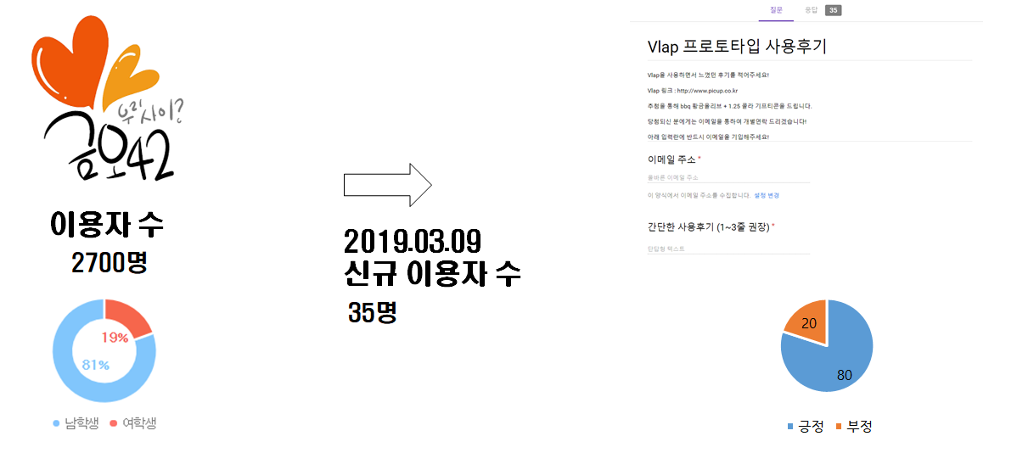
VlogMap
인터뷰

Slide 5
VlogMap
인터뷰
사용자들과 함께 여행위치, 여행정보를 공유하고 실시간으로 업로드를 할 수 있다는 점이 매력적이다.
토스도 처음엔 의아했지만 지금은 국민 뱅크가 되었듯이 이것도 처음의 진입장벽만 잘 뚫으면 좋을 것 같아요
사진이 촬영된 위치를 자동으로 알아서 지도에 표시해 주니까 여행갔던 곳을 따로 찾지 않아도 되서 좋았어요
인터페이스가 조금 더 고급스럽다면 주고객층으로 예상되는 2030여성들이 더 선호할 듯 합니다.
직관적 인터페이스들이나 디자인은 좋았으나, 네트워크에서 하다보니 불안정한 감이 있어서 추후 어플형태로 출시하면 괜찮을 것 같다.
지도를 움직여서 후기를 찾아보는 것이 신박함 다만 후기가 많아지면 지도검색 시 겹치는 부분이 많아질텐데 어떻게 가독성좋게 나타낼지 궁금
모바일 크롬에서 접속시 프로토 타입이라 그런지 글작성, 위치정보, 앨범 등의 기능만 보임 UI를 더 보강하면 UX가 좋아질것으로 판단
향후 토큰 발행 예정이라면 로드맵과 백서를 제공하면 좋겠음. 토큰 홀더가 얻는 이익이나 토큰이 어디에 활용될 예정인지 궁금

Slide 6
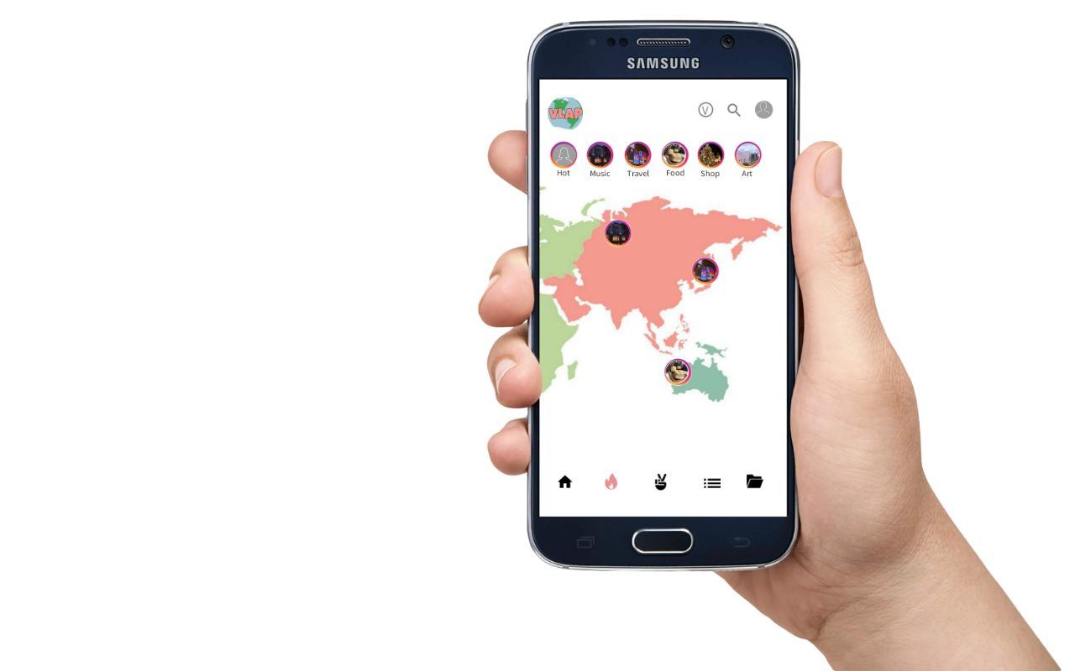
VlogMap
프로토타입
브이로그 지도(VLAP)

Slide 7
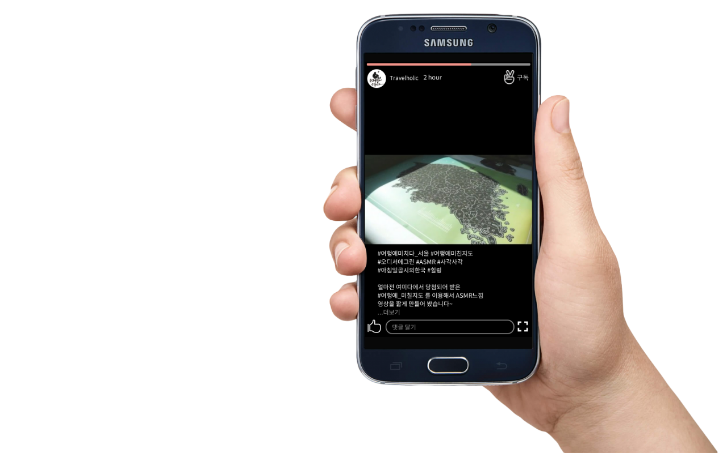
VlogMap
프로토타입
브이로그(Vlog)

Slide 8
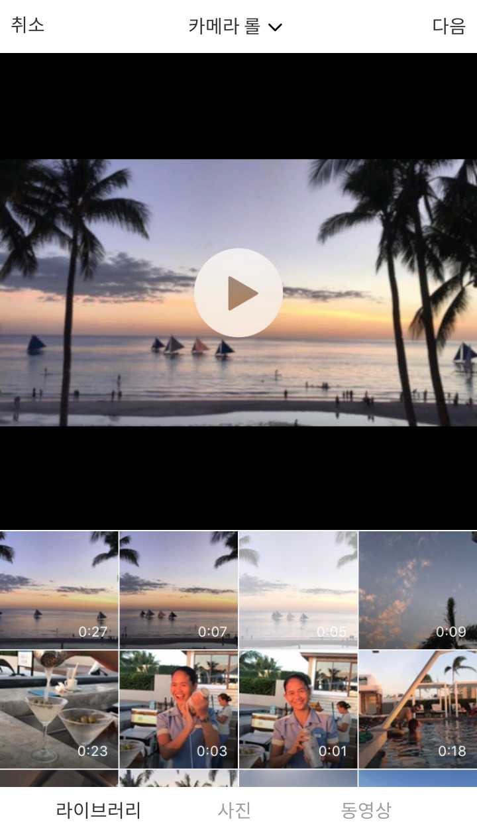
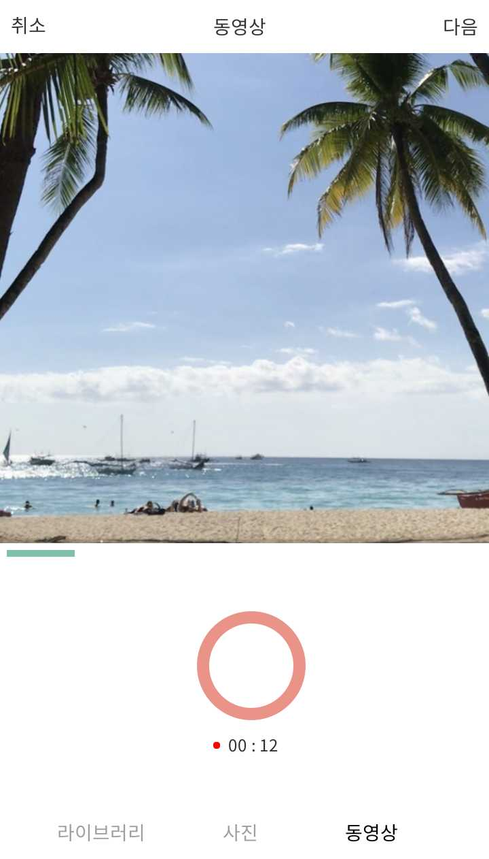
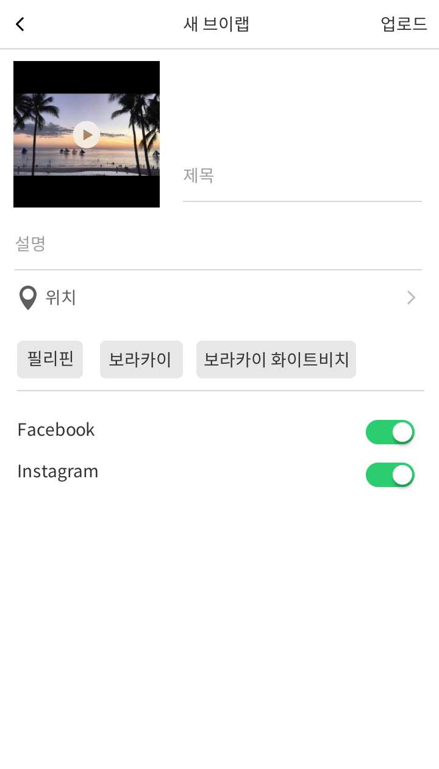
VlogMap
프로토타입
브이로그 업로드

Slide 9
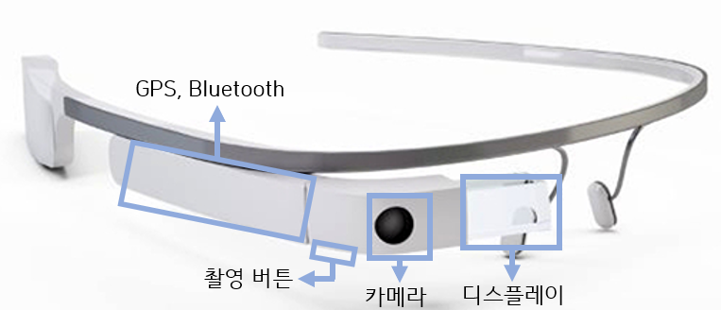
VlogMap
프로토타입
스마트 글래스

Slide 10
VlogMap
기능리스트
1 | 회원 기능 | RF-MEMBER-01 | 회원 가입
 |  | RF-MEMBER-02 | 로그인
 |  | RF-MEMBER-03 | 회원 정보 수정
 |  | RF-MEMBER-04 | 회원 검색
 |  | RF-MEMBER-05 | 프로필 조회
 |  | RF-MEMBER-06 | 구독하기
 |  | RF-MEMBER-07 | 구독 취소

Slide 11
VlogMap
기능리스트
2 | 지도 기능 | RF-MAP-01 | 카테고리
 |  | RF-MAP-02 | 구독자 카테고리
 |  | RF-MAP-03 | 내 지도 카테고리
 |  | RF-MAP-04 | 지도 조회
 |  | RF-MAP-05 | 전체 인기글 지도 조회
 |  | RF-MAP-06 | 카테고리별 인기글 지도 조회
 |  | RF-MAP-07 | 전체 추천글 지도 조회
 |  | RF-MAP-08 | 카테고리별 추천글 지도 조회
 |  | RF-MAP-09 | 전체 구독자글 지도 조회
 |  | RF-MAP-10 | 구독자별 지도 조회
 |  | RF-MAP-11 | 내 지도 조회
 |  | RF-MAP-12 | 카테고리별 개인글 지도 조회

Slide 12
VlogMap
기능리스트
3 | 게시글 기능 | RF-BOARD-01 | 뉴스피드 게시글 조회
 |  | RF-BOARD-02 | 게시글 조회
 |  | RF-BOARD-03 | 게시글 삭제
 |  | RF-BOARD-04 | 동영상 확대
 |  | RF-BOARD-05 | 좋아요
 |  | RF-BOARD-06 | 좋아요 취소
 |  | RF-BOARD-07 | 게시글 작성
 |  | RF-BOARD-08 | 게시글 검색
 |  | RF-BOARD-09 | 동영상 축소

Slide 13
VlogMap
기능리스트
4 | 댓글 기능 | RF-COMMENT-01 | 댓글 달기
 |  | RF-COMMENT-02 | 댓글 삭제
 |  | RF-COMMENT-03 | 댓글 조회

Slide 14
VlogMap
기능리스트
5 | 글래스 회원 기능 | RF-GLASSUSER-01 | 글래스 로그인
 |  | RF-GLASSUSER-02 | 글래스 회원 등록
 |  | RF-GLASSUSER-03 | 글래스 회원 탈퇴
6 | 사진 업로드 | RF-UPLOAD | 사진 등록
7 | 디스플레이 | RF-DISPLAY | 텍스트 출력

Slide 15
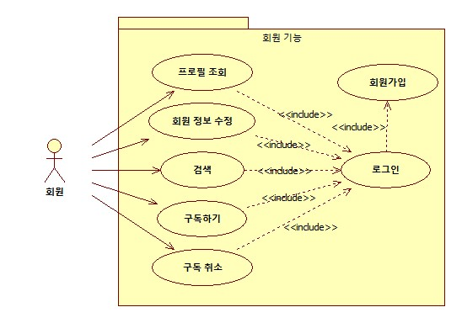
VlogMap
유스케이스 다이어그램
회원 기능

Slide 16
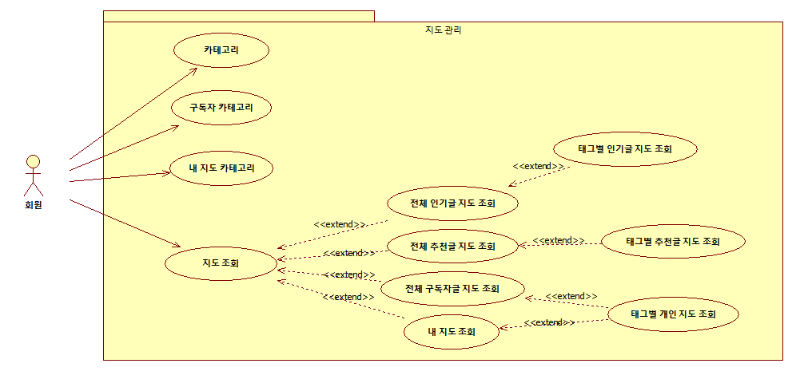
VlogMap
유스케이스 다이어그램
지도 기능

Slide 17
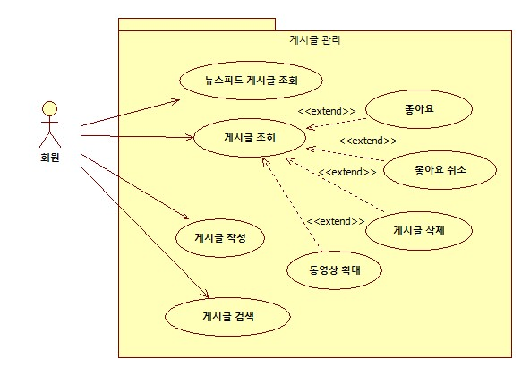
VlogMap
유스케이스 다이어그램
게시글 기능

Slide 18
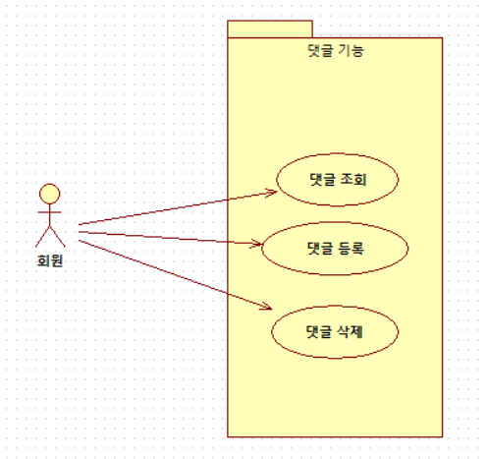
VlogMap
유스케이스 다이어그램
댓글 기능

Slide 19
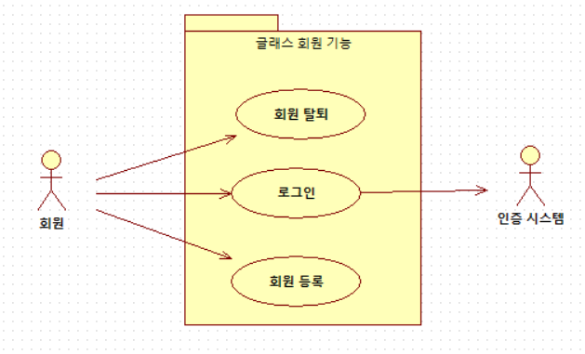
VlogMap
유스케이스 다이어그램
글래스 회원 기능

Slide 20
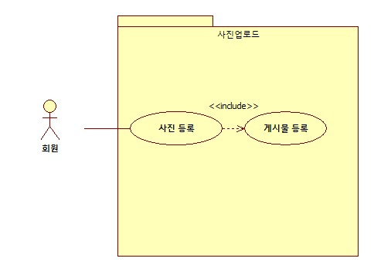
VlogMap
유스케이스 다이어그램
사진 업로드

Slide 21
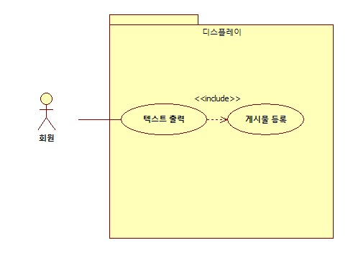
VlogMap
유스케이스 다이어그램
디스플레이

Slide 22
VlogMap
클래스 다이어그램
회원 클래스

Slide 23
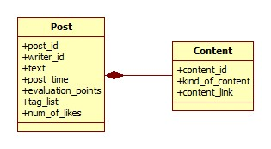
VlogMap
클래스 다이어그램
게시물 클래스

Slide 24
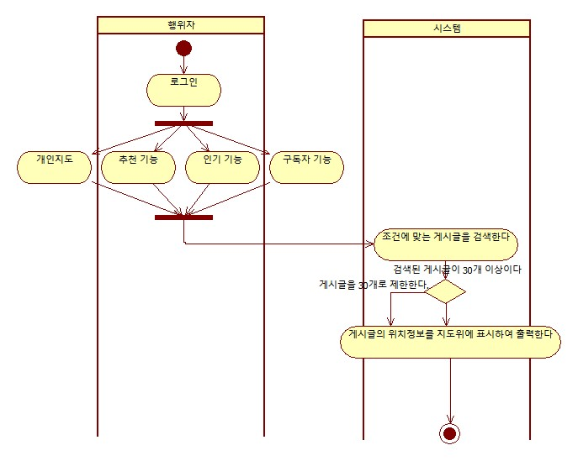
VlogMap
액티비티 다이어그램
지도 조회

Slide 25
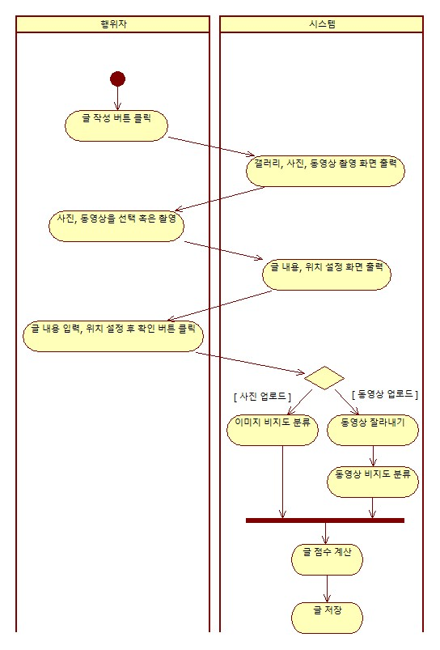
VlogMap
액티비티 다이어그램
게시물 등록

Slide 26
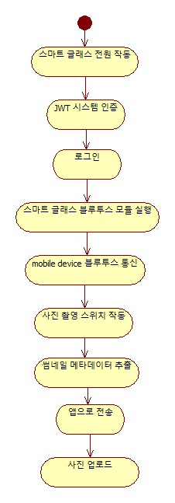
VlogMap
액티비티 다이어그램
사진 등록

Slide 27
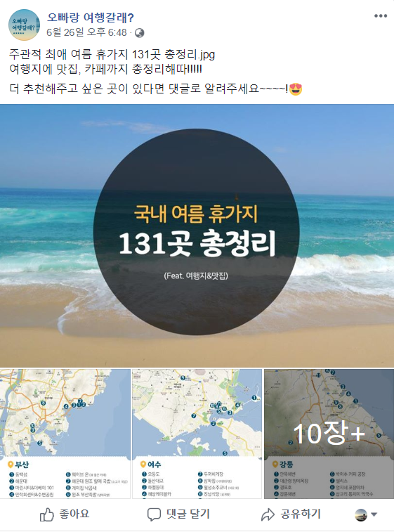

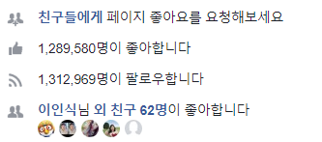
VlogMap
비기능적 요구사항
생산성

Slide 28


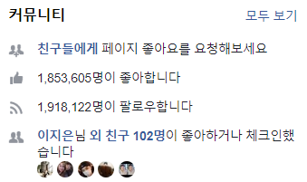
VlogMap
비기능적 요구사항
생산성

Slide 29

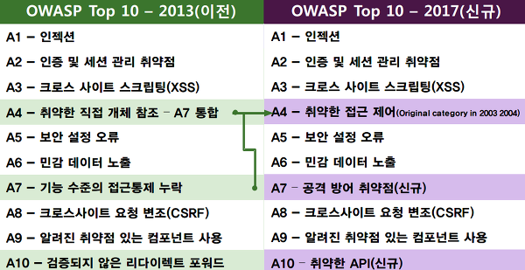

VlogMap
비기능적 요구사항
개인 정보 보호

Slide 30

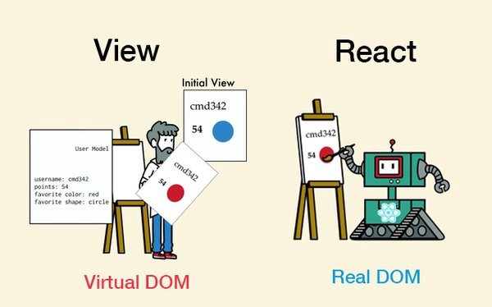

VlogMap
비기능적 요구사항
라이브 리로딩

Slide 31

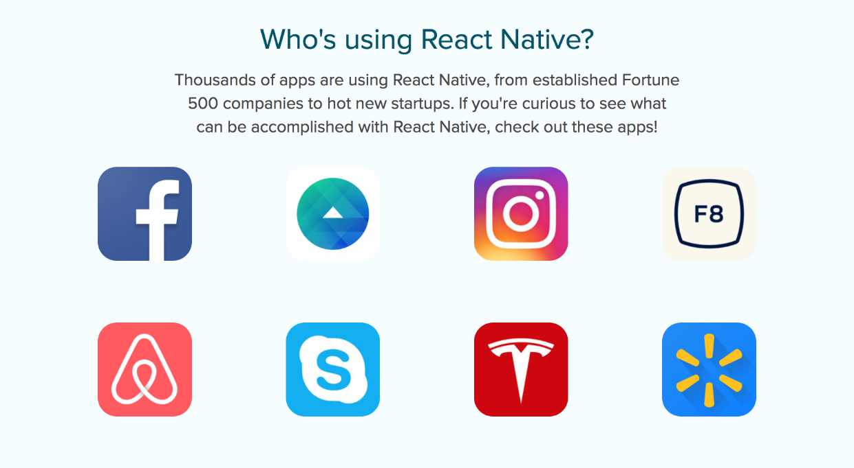
VlogMap
비기능적 요구사항
네이티브 속성

Slide 32
VlogMap
진행 일정
주차 내용 | 1 | 2 | 3 | 4 | 5 | 6 | 7 | 8 | 9 | 10 | 11 | 12 | 13 | 14 | 15
요구분석
설계
컴포넌트 조립
구현
테스트
최종 보고서

Slide 33
VlogMap
Q & A
20120691 손우규
20141000 이정환
20161124 정지환
20160242 김소희
20170383 노현진
20170829 이수하
20170380 노지수
20170162 김민지

